Slide 1
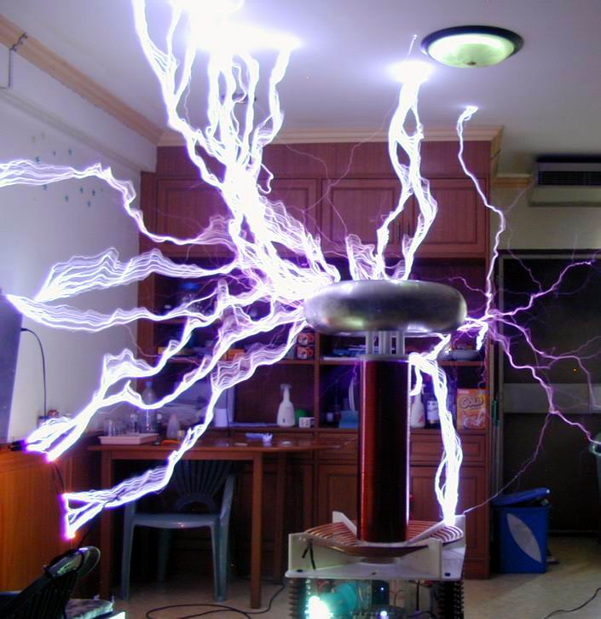
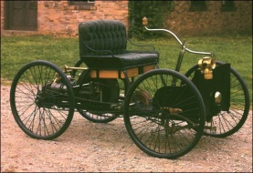
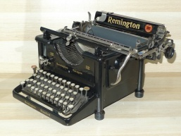
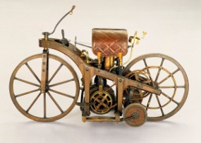
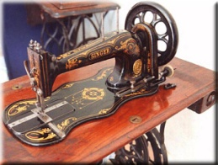
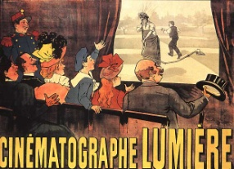
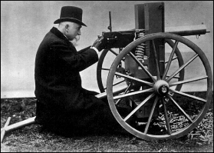
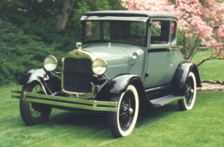
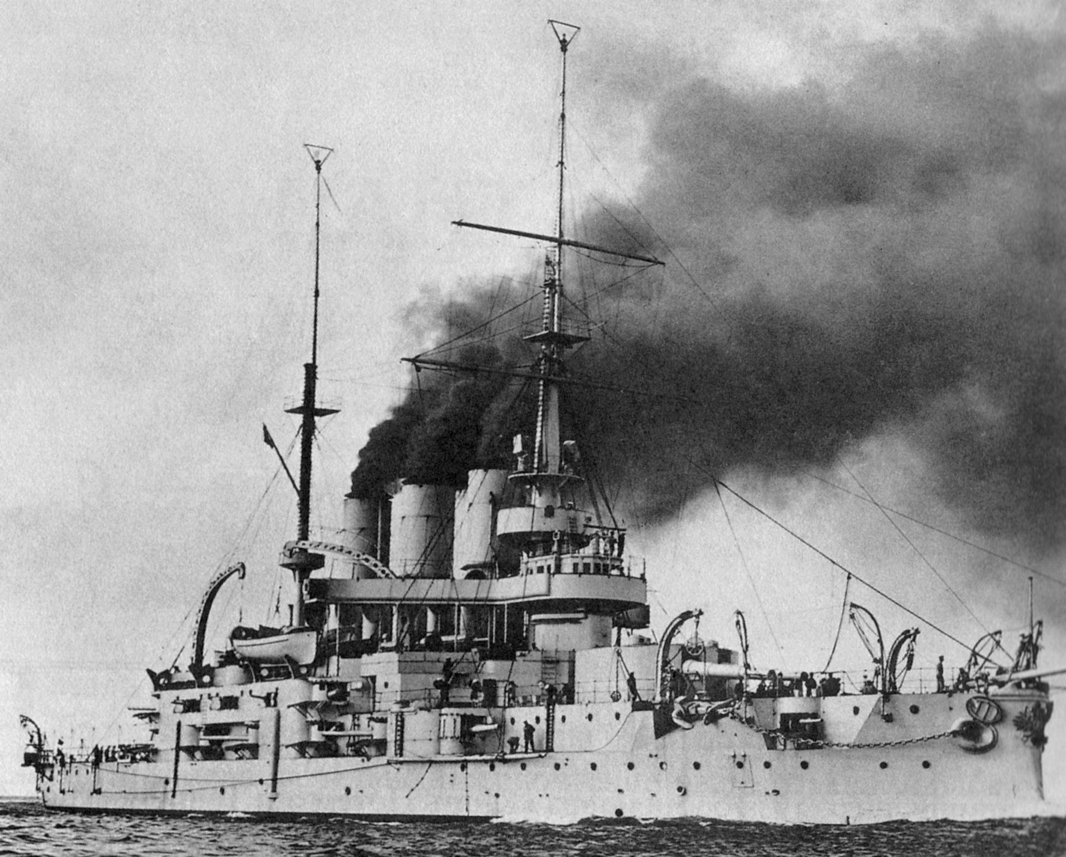
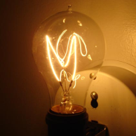
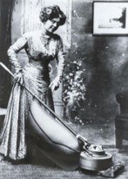
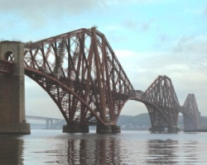
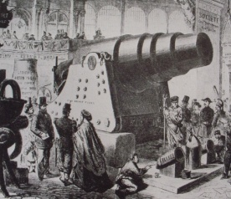
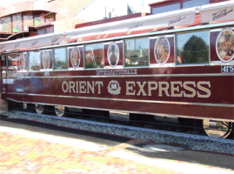
A MÁSODIK IPARI
FORRADALOM
tovább
A 19. század vége a technikai
fejlődés diadalmenete volt.
Évente találmányok ezrei születtek.
Leleményes tőkés vállalkozók kockáztatták vagyonukat hogy az ismeretlen és meglepő találmányokat hasznosítsák.
Az elsőségért és a találmány kizárólagos gyártási jogáért szabadalmi védelmet kértek.
Gyakran többen is feltalálták ugyanazt
a modern eszközt.

Slide 2
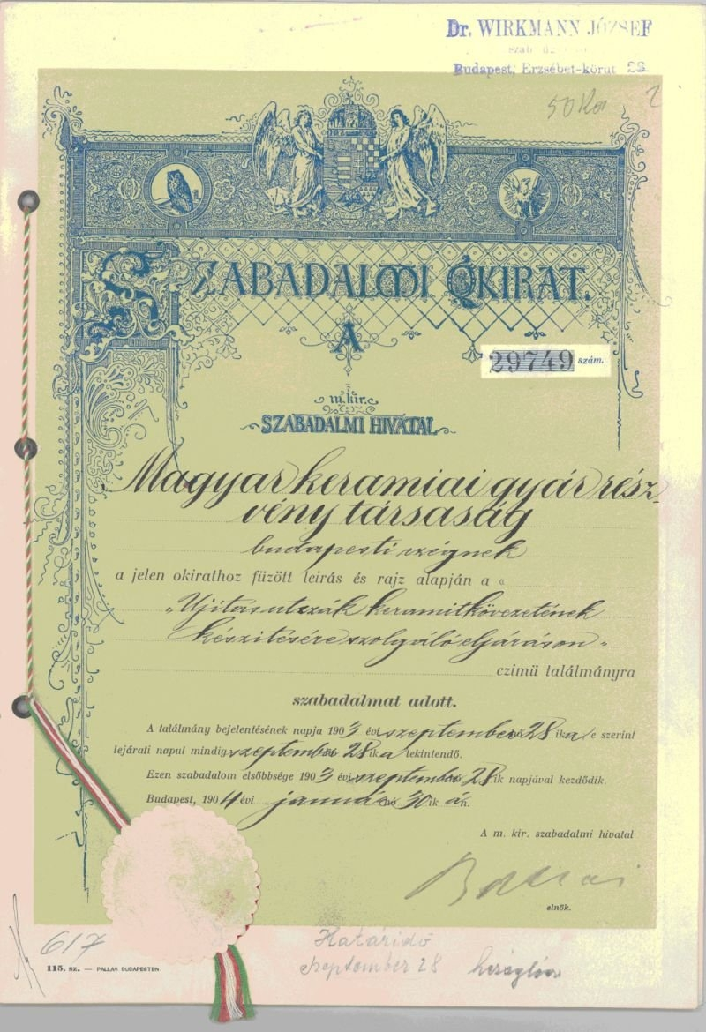
Néha az ötletek és műszaki megoldásuk, kivitelezésük egyszerre több feltaláló agyából is kipattanhattak.
Egy ötlet egy másik ötletre annyira hasonlít, vagy részei hasonlítanak rá, hogy nehéz megállapítani a szabadalom elsőbbségét.
Esetleg szándékosan utánozták.
Ezt szabadalombitorlásnak nevezik.
Az ötletek értékesek. Felhasználásuk és (anyagi) hasznosításuk így ugyanolyan lopásnak minősült, mint a pénz eltulajdonítása.
vissza
tovább

Slide 3
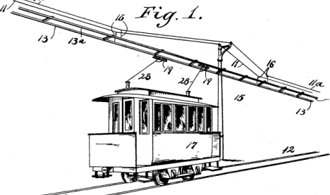
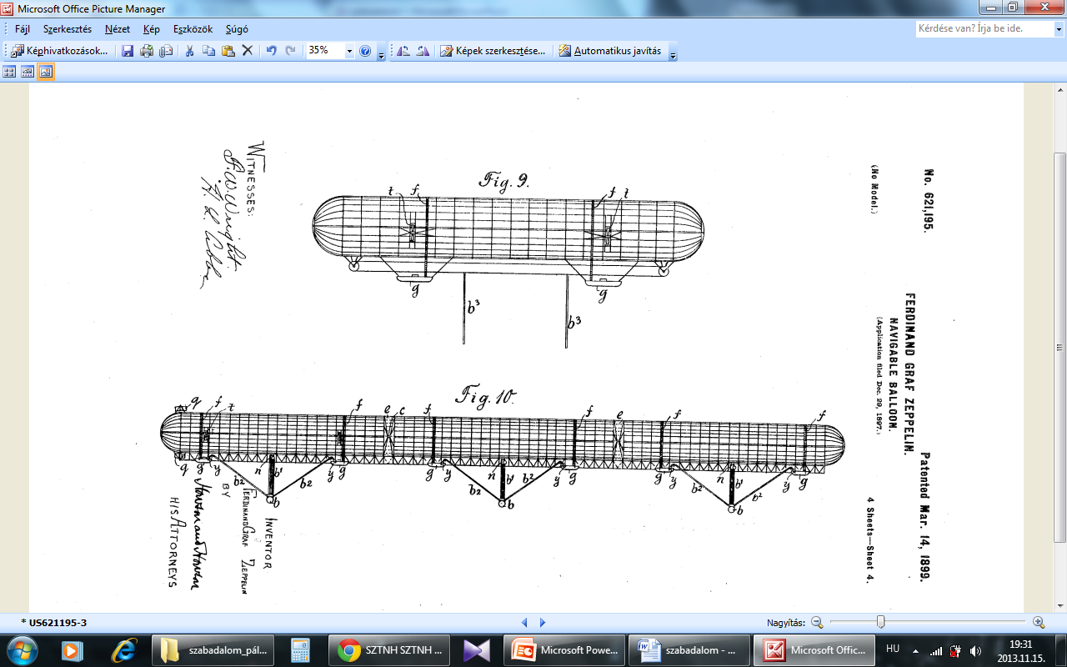
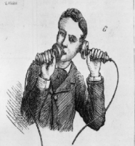
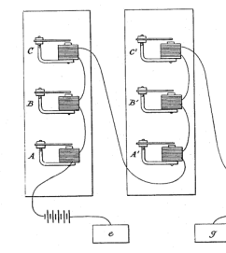



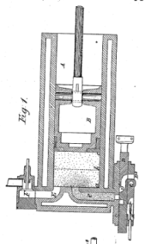
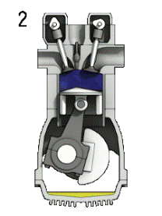
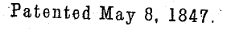
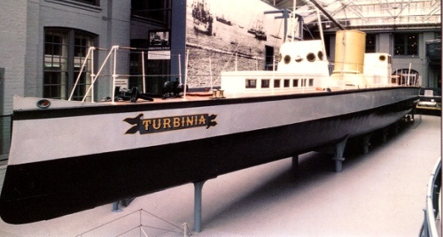
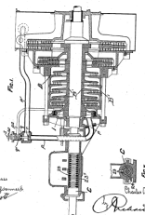
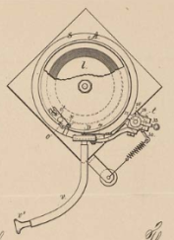

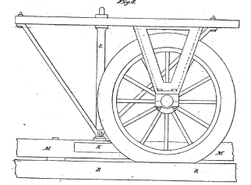
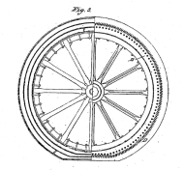

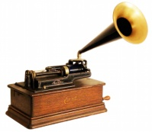

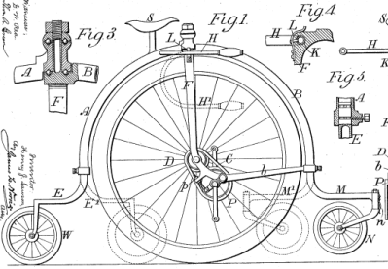
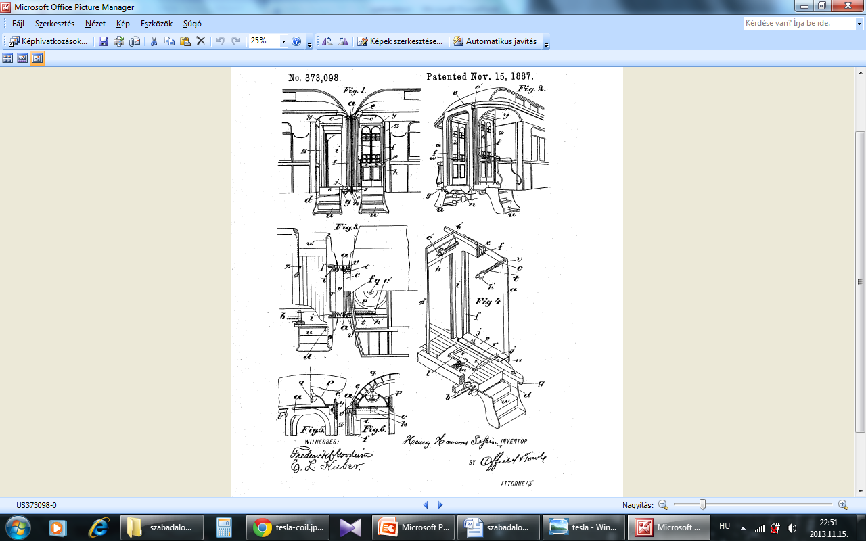
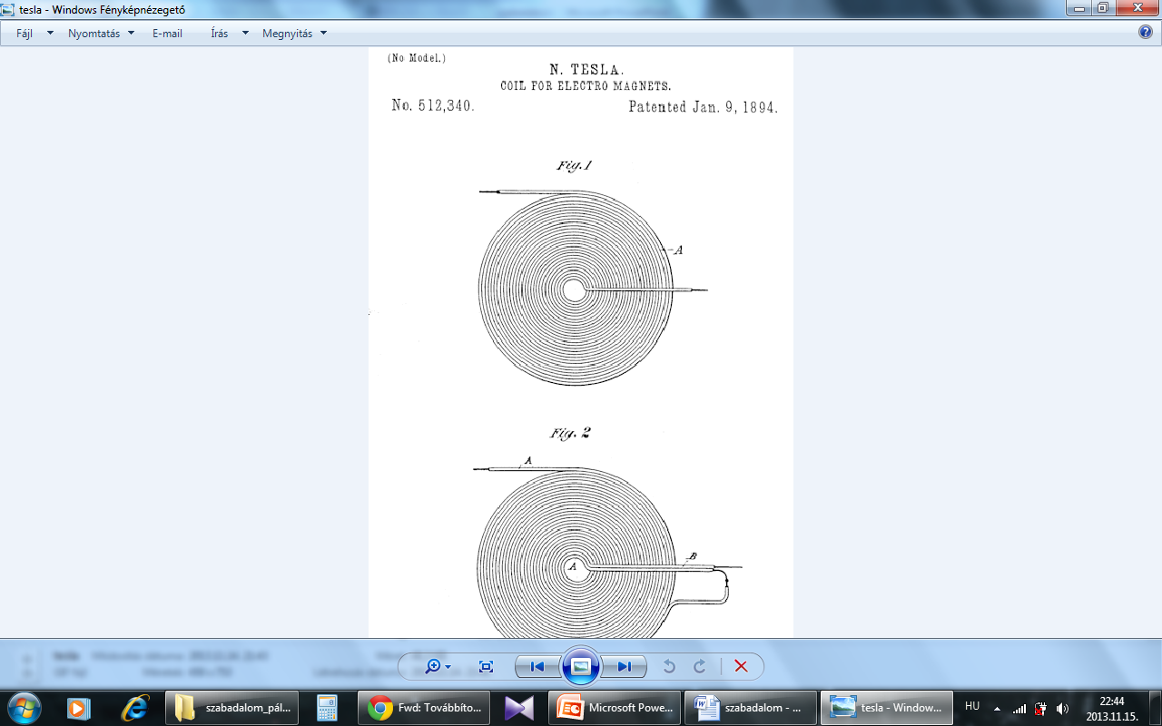



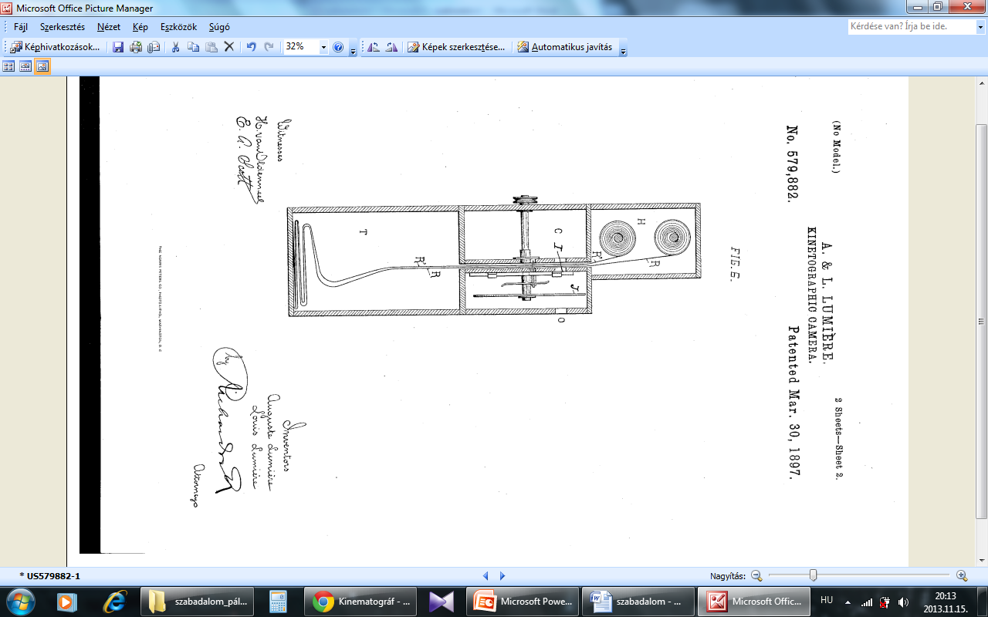
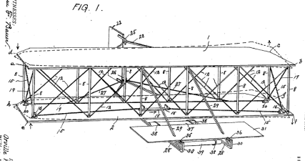
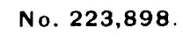

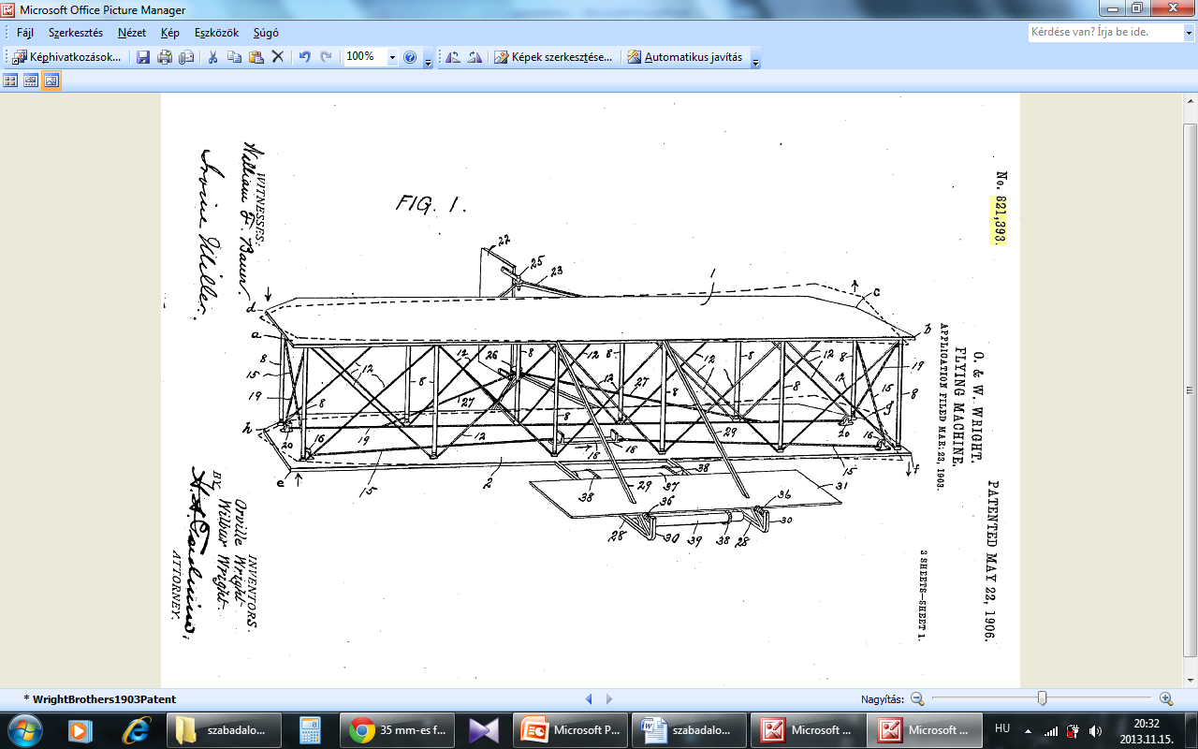

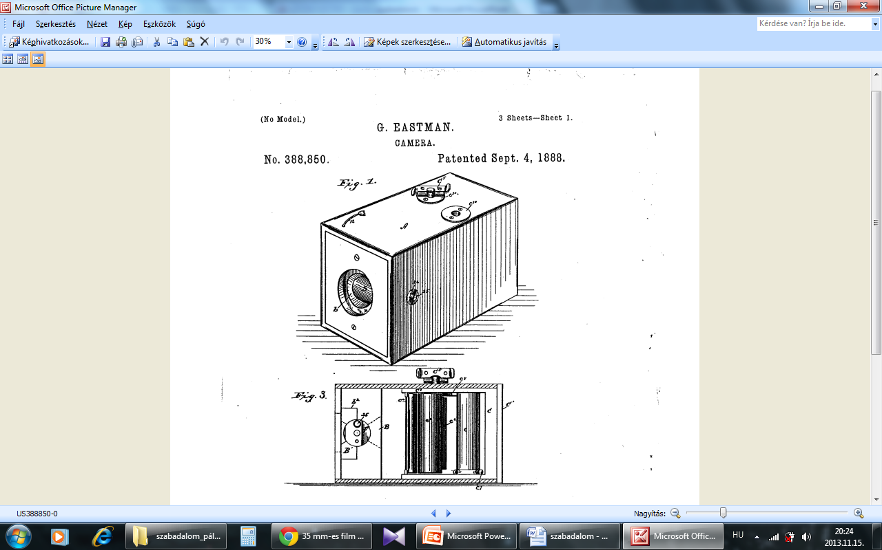

Start
Villanyhernyó

Villanyhernyó
Szivar az égen

Szivar az égen
Hallom! Hallom!
Hallom! Hallom!
Locsoló a keréken
❸Locsoló a keréken
Csavar a sztori végén
□ Csavar a sztori végén
Szív, sűrít, gyújt, kipufog

Szív, sűrít, gyújt, kipufog
Tűéles hang
Tűéles hang
Leláncolva jobb
❶Leláncolva jobb
Átjáró a büfékocsiba
Átjáró
a büfékocsiba
Áram wi-fin keresztül?
Áram wi-fi-n keresztül?
Biciklilánc az égben
⇧
Biciklilánc
az égben
Üzemidő:
13 ½ óra
Elkapott
pillanat
Elkapott pillanat
35 milliméter
Üzemidő: 13 ½ óra

35 milliméter
Kattints a csempékre!

Slide 4
Nikola Tesla
Alexander Graham Bell
Orville és Wilbur Wright
Nikolaus August Otto
John Kemp Starley
Ferdinand von Zeppelin
John Boyd Dunlop
George Pullman
Thomas Alva Edison
Auguste és Louis Lumiére
Werner Siemens
Charles Algernon Parsons
Keresd meg a találmányok alkotóit!
kinematográf lánchajtású kerékpár 4 ütem
celluloid szalag áramfejlesztő szárny hajlítás
villamos vasút, dinamó luxus utazó kupé légtömlős gumiabroncs telefon gőzturbina
Izzólámpa léghajó motoros siklórepülő
vissza
tovább

Slide 5
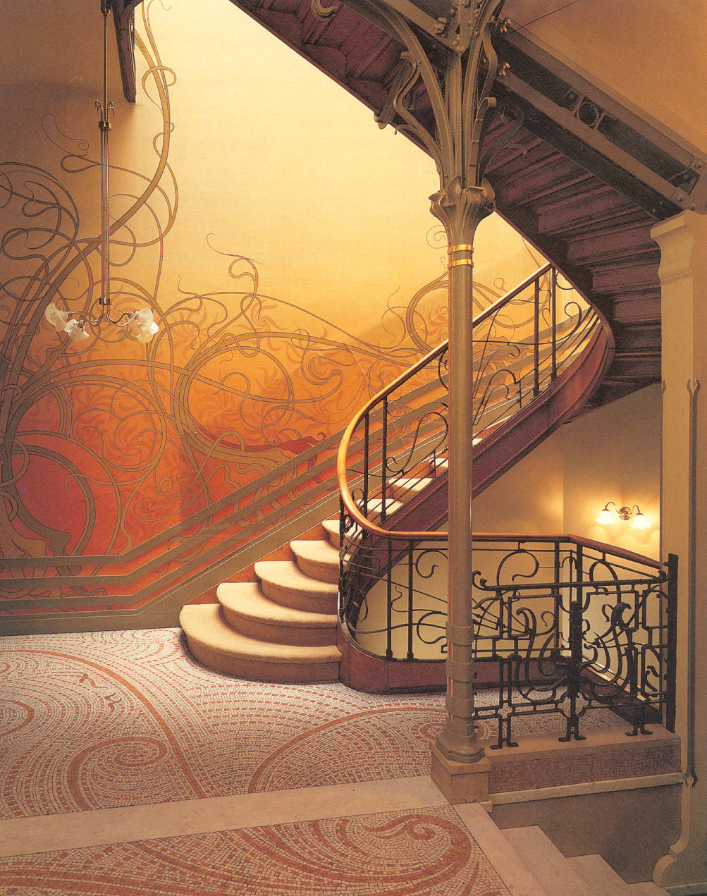

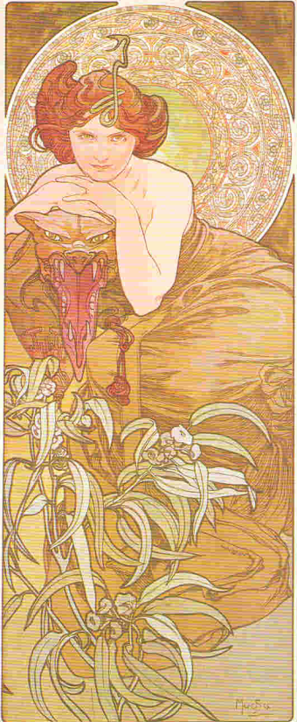



vissza
tovább
23. évfolyam, 112. szám A City képes napilapja 1870-1914
A Menlo Park varázslója
Fókusz
Külföld
Vélemény
Belföld
Gazdaság
Kultúra-Társadalom
Mozi
Divat és
sport
Exkluzív
riportok
Krónika
Exkluzív!
Így szólt Edison válasza, mikor levelemben felvetettem, hogy szenteljen 5 percet a velem való beszélgetésre: "Rendben, pénteken tizenegy körül, addigra normális leszek. Most percenként 275 fordulattal jár az agyam. Rögtön a lényegre tértem.
- A távolbalátó gép?
Hallom, némelyik feltaláló azt állítja, megelőzött. A géppel minden jól alakul. Úgy vélem, soha nem lesz alkalmazható jelentős távolságokra.
- A fonográf?
- Eljutottunk egy praktikus változatig.
A telephon.
Uton-utfélen halljuk most e nevet; vitatkoznak fölötte, fejtegetik s bonczolgatják; elítélik, majd ismét taglalgatják a gyakorlati hasznot, mely alkalmaztatásából várható, s sokan, a nélkül hogy látták volna, pálczát törnek fölötte, nem nagy fontosságot

Slide 6
23/112. szám 2 1870-1914
Interjú Edisonnal (folyt.)
Napi 40 darab kerül ki gyárainkból. Sikerült kialakítanom, egy tömör, szállításra alkalmas hengert, mely postázható bárhová. Készítettem egy kisebb modellt is- egy zsebfonográfot- ennek a hengere egy átlagos levélnek megfelelő 300 szót tárolhat, ami igen praktikussá teszi a hétköznapi levelezés számára.
- Hogyan használható az újságírásban ?
-Sokféleképpen. A World szerkesztőségében már használják. A földszinten helyezték el. Bejönnek a riporterek és belebeszélnek. A hengert felviszik a fogalmazókhoz, akik az így diktált szövegekből dolgoznak.
A mozi
Korábban ugyan jelentették Amerikából, hogy Edisonnak sikerült nagyméretű ernyőre vetíteni előadásait, valami azonban hiányozhatott a találmányból, mert különben az ottani hírharsonák már tudatták volna, hogy a találmány kész arra, hogy kemény pénzzé változtassák. Meg kell állapítanunk, hogy a lyoni Lumiére urak megelőzték Edisont kinematográfjukkal, mellyel a két férfiú 1895 júliusában előadást
tartott. Mintegy egy négyzetméteres fehér vásznat láthatunk. Hirtelen kialszanak a villamos lámpácskák, az áttetsző ernyőt megvilágítja hátulról a fény és megjelenik rajta az egyik történet, amely az életből van merítve. Láthatjuk a Lumiére-fivérek lyoni gyárát, amint sok munkás kirajzik, hogy pihenőre térjen. Az egész jelenet egy percig tart és oly hirtelen ér véget, amint elkezdődött. Csodálatra méltó volt a vonat is,

Slide 9
Kié az elsőbbség?
Mi kell a szabadalom bejegyzéséhez?
A Dunlop vs. Thomson eset
Siemens vs. Jedlik eset
Tesla vs. Marconi eset
http://www.feltalaloink.hu/tudosok/jedlikanyos/html/jedanytal3.htm
http://teslarchivum.blogspot.hu/2013/05/10-dolog-ami-megvaltoztatta-vilagunkat.html
http://gumibiznisz.hu/20090716/a-legtomlos-gumiabroncs-ket-atyja/
http://www.mult-kor.hu/20130107_70_eve_halt_meg_nicola_tesla

